Slide 1
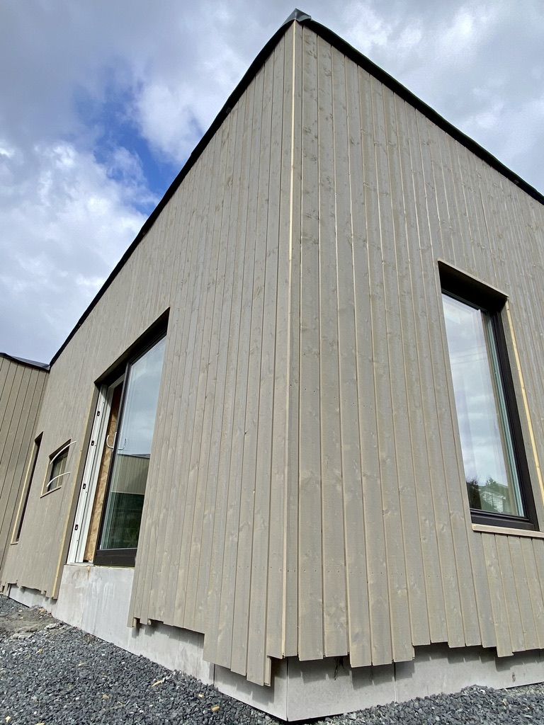
Region Kristiansand Grønne byggeprosjekter
Kristin Vedum & Maya Twedt Berli
25. Juni 2021

Slide 2
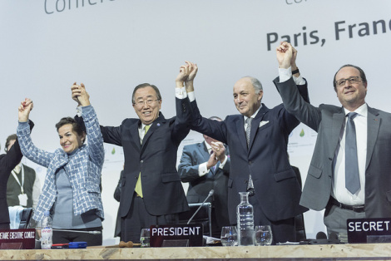
Globale, nasjonale og regionale mål
Ny klimamelding, Meld. St. 13, Klimaplan for 2021-2030: https://www.regjeringen.no/no/dokumenter/meld.-st.-13-20202021/id2827405/
Notes:
Hovedpunktene i Parisavtalen
ALLE land har forpliktelse
Det skal ikke bli mer enn 2 grader varmere, og helst ikke mer enn 1,5
Landene har en plan for hvordan de skal greie dette
De rike landene må betale, de mindre rike kan betale
Alle land må tilpasse seg klimaendringene
USA og Parisavtalen
I 2017 varslet USAs president Donald Trump at han ville trekke USA ut av Parisavtalen. Trump ønsker å forhandle fram en avtale han mener er mer gunstig for USA.
Resten av avtalens medlemsland har vært klare på at det ikke er aktuelt å åpne for nye forhandlinger om innholdet i Parisavtalen.
Det vil ta flere år før USA formelt kan trekke seg fra avtalen. Derfor står landet fortsatt oppført som fullverdige medlemmer

Slide 3
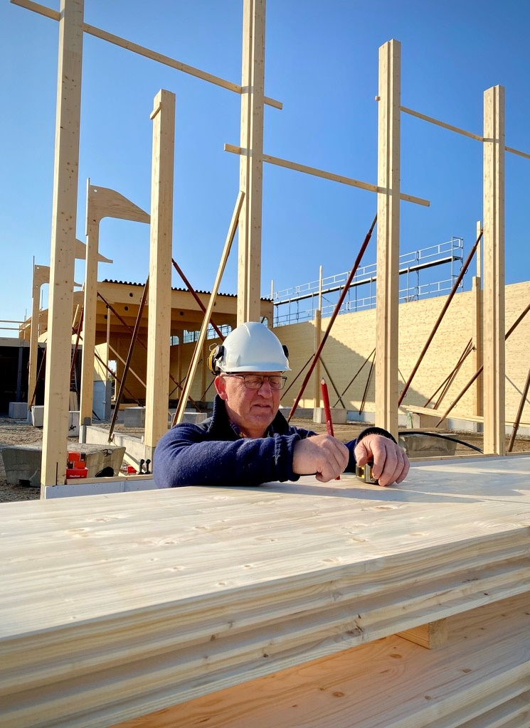
Statsforvalteren bevilger 150.000 til prosjektet «Grønne Byggeprosjekter»
Prosjekteier: Birkenes Kommune/Region Kristiansand
Effektmål:
Klimafotavtrykket i offentlige byggeprosjekter reduseres med minst 50% i forhold til referansebygg etter gjeldende teknisk standard.
Økt bestilling av lokalt tilvirkede byggematerialer og produkter i interiør og eksteriør til drift, vedlikehold og nye byggeprosjekter.
Fremtidsbilde Agder
I 2030 har Agder lykkes med å bruke det grønne skiftet til innovasjon og verdiskaping i privat og offentlig sektor.

Slide 4
Resultatmål
Kartlagt kommunens investeringsplaner - ny byggeprosjekter og større rehabiliteringsprosjekter
Kartlagt fokus kommunen har på tre som et bærekraftig byggemateriale i kommune- eller reguleringsplaner
Økt motivasjon og kunnskap i kommunene, både politisk og administrativt, om hvorfor og hvordan bygge klimavennlig med tre
Økt bevissthet, både politisk og administrativt i kommunene, om mulighetsrommet for klimavennlige anskaffelser, og hvordan bidra til regional verdiskaping ved økt bruk av tre
Fremtidsbilde Agder
En bevisst satsing på lokale kompetansemiljøer knyttet til skog- og trenæringen har skapt sysselsetting der ressursene er.
Landsdelen leder an i satsing på klima- og miljøsmarte byggemetoder, med stort fokus på fornybare råstoffer og bygging i tre.
Øke bruken av innovative og bærekraftige offentlige anskaffelser.

Slide 5
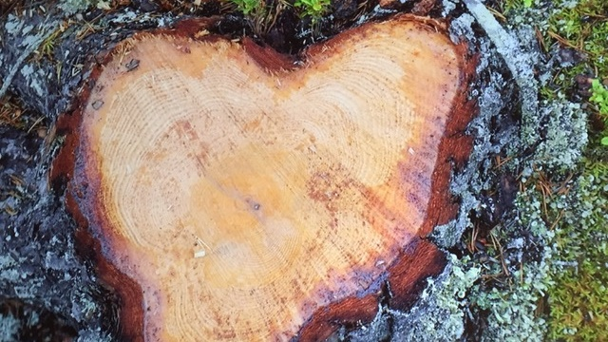
Skogen gir muligheter for lokal verdiskaping

Slide 6
Prosjektaktiviteter
Kartlegging kommunale planer/investeringer
Informasjon og erfaringsutveksling i hver kommune -> kommunestyret og administrativt/kommunale eiendomsselskap
Oppfølging av enkeltprosjekter
Kompetanseheving via kurs, seminar, befaringer og annet
Vise mulighetsrommet offentlige anskaffelser
Vi ber om hjelp fra kommunedirektørene til å forankre arbeidet slik at kartleggingen og prosjektet kan gjennomføres så effektivt som mulig. Videre oppfølging avklares med hver enkelt kommune.
Veien til målet flere vekstkraftige små og mellomstore bedrifter
Øke bruken av innovative og bærekraftige offentlige anskaffelser.
Videreutvikle virkemidler for innovasjon og næringsutvikling.
Styrke arbeidet med entreprenørskap og innovasjon knyttet til mer klimavennlig og bærekraftig forretningsutvikling og sirkulær økonomi.

Slide 7
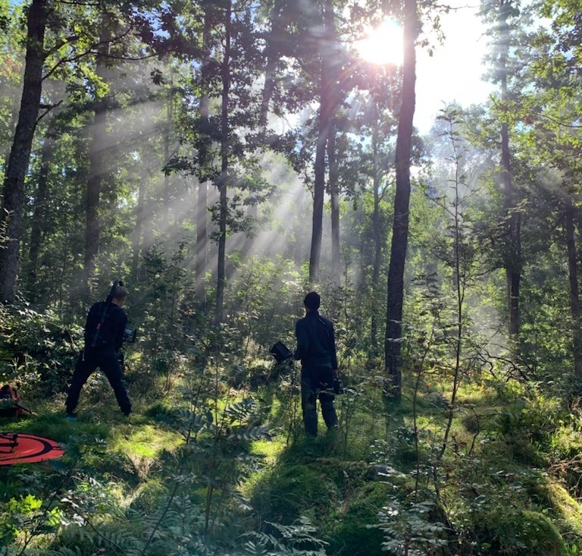
TAKK FOR OSS
Kristin Vedum,
kristin.vedum@silvaconsult.no
Tlf 93 25 94 72
Maya Twedt Berli
mtb@trepaagder.no
Tlf 95 97 08 23
www.trepaagder.no

